Slide 1




ESTRATEGIA REGULARIZACIÓN E INSCRIPCIÓN
DERECHOS DE APROVECHAMIENTO DE AGUAS
Agricultura Familiar Campesina

Slide 2

REFORMA AL CÓDIGO DE AGUAS
El Código de Aguas es la ley que regula todo lo relacionado con el agua en Chile.
Ahí se establece que para que un agricultor o agricultora pueda extraer y usar agua para regar sus cultivos y/o plantaciones, requieren de un permiso especial que entrega el Estado y se denomina Derechos de Aprovechamiento de Aguas y lo entrega la Dirección General de Aguas.
¿Sabía usted que el Código fue reformado recientemente? (06.04.2022)
Allí se instauraron ciertos plazos para inscribir y/o regularizar los Derechos de Aprovechamiento de Aguas. Esto significa que un agricultor o agricultora que no tenga bien inscritos sus derechos de aguas, eventualmente puede perderlos. Para eso tiene un plazo de 5 años para iniciar el trámite, contados desde abril de 2022, es decir el plazo vence en abril de 2027.

Slide 3
REFORMA AL CÓDIGO DE AGUAS
“La reforma al Código de Aguas exige inscribir y/o regularizar sus derechos de aprovechamiento de aguas”
Mandato a INDAP
El Instituto de Desarrollo Agropecuario así como las juntas de vigilancia, las asociaciones de canalistas y comunidades de agua velarán por la difusión, información y facilitación de la regularización de los derechos de aprovechamiento de sus beneficiarios o integrantes.

Slide 4

ACCIONAR INDAP
Estrategia para la regularización e inscripción de derechos de aprovechamiento de agua en la pequeña agricultura
Nuevo Bono Legal de Aguas (BLA).
Implementación de Mesa Hídrica.
Transferencia de conocimiento y fortalecimiento capacidades Institucionales.
Colaboración y coordinación con instituciones gubernamentales y público-privada.

Slide 5
INSTRUMENTO DE FOMENTO
INDAP dispone de un programa especial para dar asesoría legal a quienes necesitan regularizar su situación de derechos de aprovechamiento de aguas:
BONO LEGAL DE AGUAS (BLA)

Slide 6
BONO LEGAL DE AGUAS
¿Qué pueden hacer las y los beneficiarios de INDAP?
Los titulares de Derecho de Aprovechamiento de Aguas (DDA), pueden postular al instrumento de Fomento Bono Legal de Aguas (BLA), el cual co-financia en al menos un 90% el desarrollo de consultorías en los siguientes tipos de apoyos, entre otros:
Constitución de Derechos de Aprovechamiento de Aguas.
Regularización de Derechos de Aprovechamiento de Aguas, según artículos transitorios del código de aguas de 1981.
Perfeccionamiento de Derechos de Aprovechamiento de Aguas.
Saneamiento de la propiedad de agua (posesiones efectivas).

Slide 7
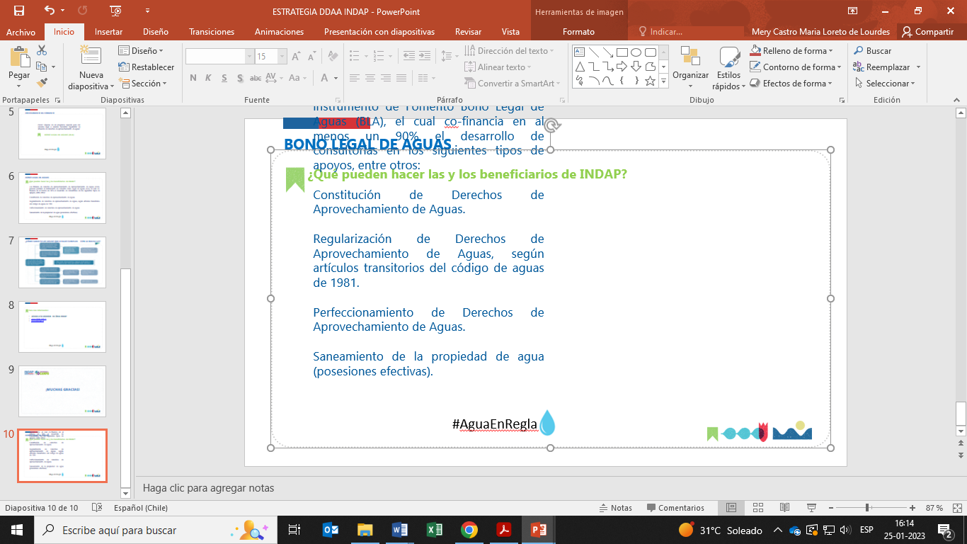
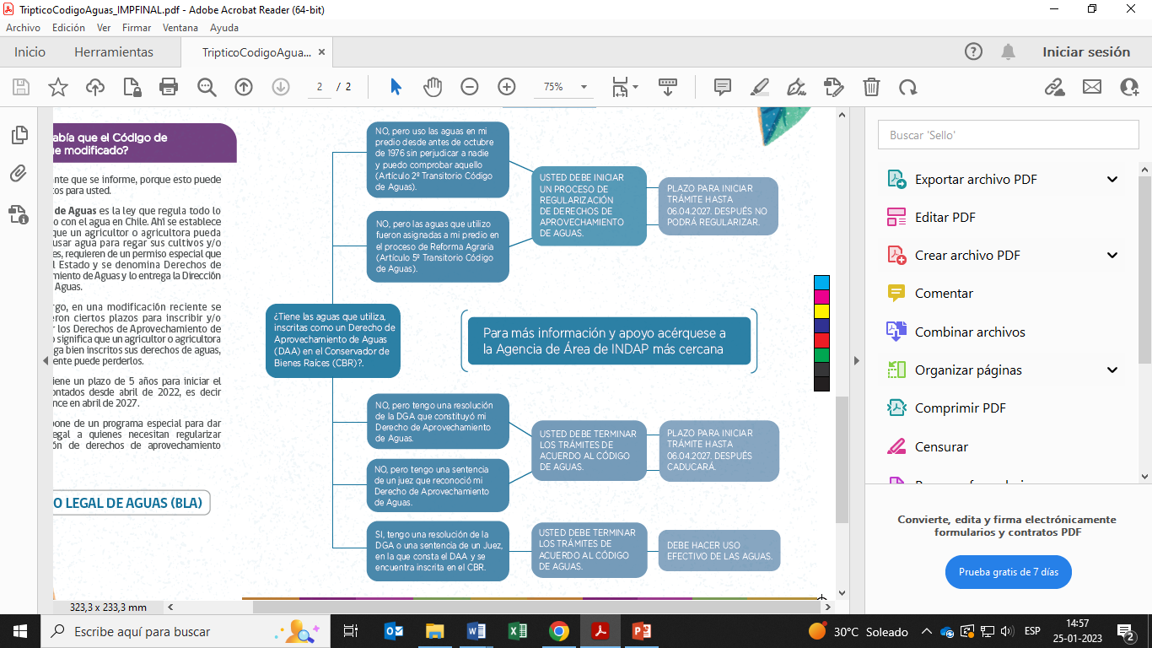

¿CÓMO SABER SI LAS AGUAS QUE UTILIZO CUMPLEN CON LA NUEVA LEY?
#AguaEnRegla

Slide 8
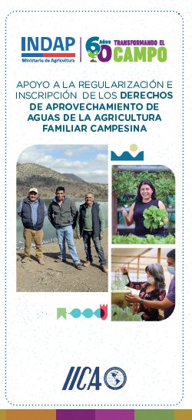

DIFUSIÓN
: Tríptico
: Capsulas
1) https://drive.google.com/file/d/1WyEE548KhpPQiWyCCIocEkUk9wMjglSH/view
2) https://drive.google.com/file/d/1tfxtZ8zlcjQ-T9PlkIQlrHMcN4TNYswB/view
3) https://drive.google.com/file/d/1onWGepQuSpNKRAFomOy2l_-IgPSkVjVj/view?usp=share_link
: Frase Radial

Slide 9
Para más información:
ACUDA A SU AGENCIA DE ÁREA INDAP
www.indap.gob.cl
riego@indap.cl

Slide 10
¡MUCHAS GRACIAS!

